Slide 1
第一章 Hadoop概述与安装
Josh

Slide 2
目录
1. Hadoop概述
2. 安装Hadoop前的准备
3. 安装Hadoop

Slide 3
1. Hadoop概述 - 为什么要学习Hadoop
大数据产业就业需求大
大数据工程师薪资高
海量数据下Hadoop生态圈技术成为必备技能

Slide 4

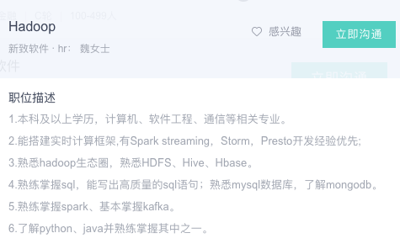
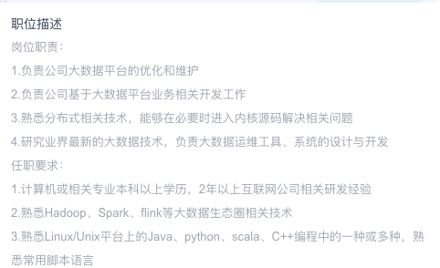
市场需求

Slide 5
1. Hadoop概述 – 什么是Hadoop框架
Hadoop是Apache基金会组织的一个顶级项目，其核心为HDFS和MapReduce，HDFS为海量数据提供存储，MapReduce海量数据提供计算。
解决问题：海量数据的存储和计算
解决方法:
海量数据的存储 -> 分布式存储
海量数据的计算 -> 分布式并行计算

Slide 6

Hadoop的发展历史
Google的三驾马车
年份 | 事件
2003 | Google发布分布式文件系统GFS相关论文
2004 | Google发布MapReduce论文
2005 | Google发布Bitable分布式数据库论文
Hdfs、MapReduce、hbase
Hadoop

Slide 7
Hadoop的发展历史
2006 | Hadoop Nutch发布， Hadoop 0.1发布 Yahoo搭建600台Hadoop集群提供生产服务
2007 | Hadoop发布Hbase使用版本 Pig诞生在Yahoo
2008 | YARN诞生， Apache Hadoop成为Apache顶级项目 Cloudera公司成立，主要业务开发Hadoop发行版
2009 | MapR发行版诞生 HDFS成为独立子项目
2010 | Apache Hive 发布 Apache Pig发布
2011 | Apache zookeeper发布，Hortonworks公司成立
2012 | Hadoop1.0 发布
2013 | Hadoop2.2发布
2014 | Apache Spark成为Apache顶级项目
2017 | Hadoop2.8 发布
经过演化，另一个核心Yarn诞生
Hdfs、MapReduce、Yarn
Hadoop

Slide 8
1. Hadoop概述 - 什么是Hadoop
（1）hadoop是用于处理（运算分析）海量数据的，且是采用分布式集群的方式；
（2）通俗来说，可以把hadoop理解为一个编程框架
（比如structs、spring、hibernate）
（3）从另一个角度，hadoop又可以理解为一个提供服务的软件
（比如数据库服务oracle/mysql）
（4）具体来说，hadoop两个大的功能：海量数据的存储；海量数据的分析；
（5）Hadoop有3大核心组件：
HDFS ---- hadoop分布式文件系统海量数据的存储(集群服务)，
MapReduce ----运算框架，海量数据运算分析
Yarn ----资源调度管理集群(可以理解为一个分布式的操作系统，集群服务)

Slide 9
1. Hadoop概述 – Hadoop发行版
CDH - Cloudera Distribution Hadoop
CDH是一个较为成熟的Hadoop发行版，由Cloudera公司发布。
HDP – Hortonworks Data Platform
HDP是Hortonworks开发的，它提供的Hadoop和其他软件是完全免费的，只对技术支持和培训收费。
mapR
DKhadoop

Slide 10
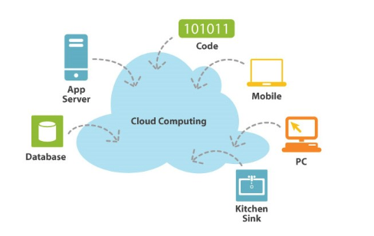
云计算
简单理解
云计算的服务器不在本地
云端的服务器是资源共享的
与其他技术的相比
开发语言如Java
主要区别：
分布式架构

Slide 11
云计算
运营方式分为三种：
软件即服务（SaaS）
云计算运营商直接以服务的形式供应软件，供最终用户使用。
比如： 微软的Bing，Windows Live， 有道云
平台即服务（PaaS）
云计算运营商将自己的开发及部署平台提供给第三方开发人员，第三方开发人员在这个平台上开发自己的软件和服务。
比如：Windows Azure，Google App Engine
基础设施即服务（IaaS）
云计算运营商提供但不管理基础设施，第三方开发人员将开发好的软件和服务交给自己公司的IT管理员，由IT管理员负责部署及管理。
比如： Amazon AWS
部署方式有两种：
私有云
数据中心部署在企业内部，由企业自行管理
公有云
数据中心由第三方云计算供应商提供。
企业将自己的软件及服务部属在供应商提供的数据中心，并且支付一定的租金。Windows Azure正是这样一个公共云平台。
阿里云、腾讯云？
提供综合性的云计算业务和服务

Slide 12
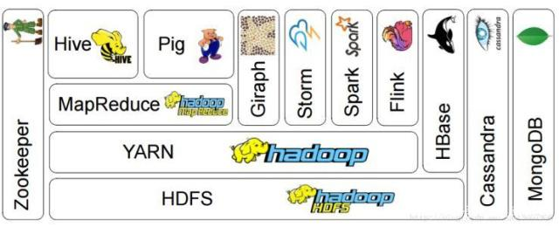
Hadoop生态圈

Slide 13
Hadoop生态圈
Hadoop（hdfs、mapreduce、yarn） 元老级大数据处理技术框架，擅长离线数据分析
Hbase 分布式海量数据库，离线分析和在线业务通吃
Hive sql 数据仓库工具，使用方便，功能丰富，基于MR延迟大
Sqoop数据导入导出工具
Flume数据采集框架
Storm 实时流式计算框架，流式处理领域头牌框架
Spark 基于内存的分布式运算框架，一站式处理 all in one，新秀，发展势头迅猛
SparkCore
SparkSQL
SparkStreaming

Slide 14
1.1 知识点小结
Hadoop 相关概念
Hadoop 发展史
云计算概念
Hadoop生态圈

Slide 15
目录
1. Hadoop概述
2. 安装Hadoop前的准备
3. 安装Hadoop

Slide 16
2. 搭建Hadoop集群的准备工作
单机部署（伪分布式）
伪分布模式这种模式是在一台单机上运行，但用不同的Java进程模仿分布式运行中的各类结点。
集群部署
可以准备三台虚拟机，模拟分布式集群部署。

Slide 17
基础配置
1. 准备三台linux服务器（系统建议Ubuntu或者centos 64位）
解压centos镜像压缩包到某个目录，并用vmware打开
准备操作系统环境（主机名，ip地址配成static，域名和ip的本地映射hosts）
关闭图形界面的启动 修改/etc/inittab中的启动级别为3
2. Linux 基础
鸟哥的linux私房菜：基础学习篇（第四版）
熟悉http、https、tcp等网络协议，对CDN有所了解

Slide 18
安装Java环境
针对Hadoop安装Java8
登录网址：http://www.oracle.com/technetwork/java/javase/downloads/index.html
下载安装包，比如64位的JDK1.8版本。
jdk-8u231-linux-x64.tar.gz
2. 将安装包移动到/opt目录并，解压gz文件
tar –zxvf jdk-8u231-linux-x64.tar.gz
创建软连接
ln –s jdk1.8.0_231 java

Slide 19
安装Java环境
3. 相关安装包准备
准备java环境，安装jdk，配置环境变量等
解压安装包，添加环境变量： JAVA_HOME PATH
vim ~/bashrc
环境变量生效：source ~/bashrc
验证：java –version
如果输出jdk1.8的信息表示安装正确

Slide 20
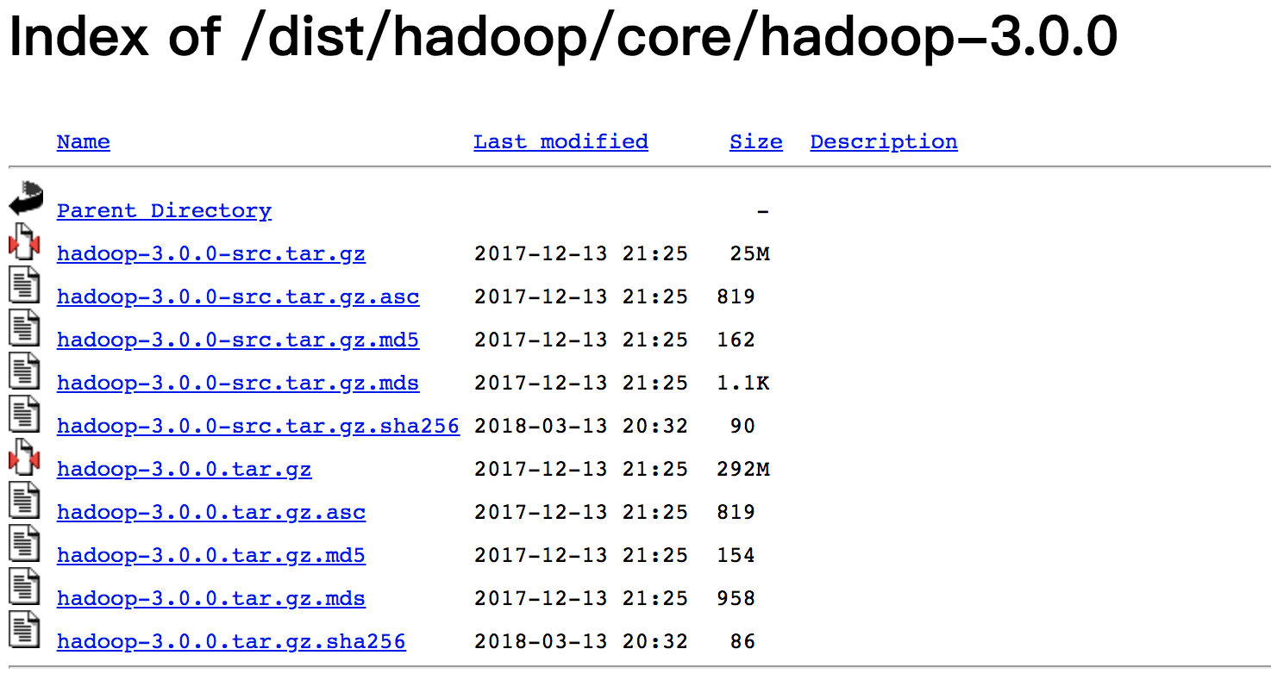
Hadoop安装包
下载Hadoop安装包：
登录网址：
https://archive.apache.org/dist/hadoop/core/hadoop-3.0.0/
下载 hadoop-3.0.tar.gz
解压：
tar –zxvf hadoop-3.0.tar.gz

Slide 21
Hadoop安装准备
1. 配置防火墙（关闭）
service iptables stop
2. 为hadoop软件准备一个专门的linux用户
（比如，创建新用户hadoop，密码：hadoop），为hadoop用户设置sudo权限
在/etc/sudoers 配置文件中设置

Slide 22
设置无密码SSH
设置SSH免密码登录：
各个节点之间进行数据交互。
测试是否为无密码登录localhost：$ssh localhost
设置命令：
$ssh-keygen –t rsa –P ‘’ –f ~/.ssh/id_rsa
$cat ~/.ssh/id_rsa.pub >> ~/.ssh/authorised_keys
$chmod 600 ~/.ssh/authorized_keys

Slide 23
1.2 知识点小结
基础资源配置
Java环境准备
Hadoop包下载
Hadoop安装的其他准备

Slide 24
目录
1. Hadoop概述
2. 安装Hadoop前的准备
3. 安装Hadoop

Slide 25
4. Hadoop集群部署安装
4.1 单机部署
4.2 集群部署
4.3 验证方式
4.4 常见问题

Slide 26
Hadoop单机部署
安装hadoop----（解压，修改配置文件，分发到集群，初始化，启动 ）
bin #可执行文件（hadoop的功能操作命令） etc #配置文件 include lib #本地库文件（数据压缩编解码、本地文件系统操作） libexec LICENSE.txt NOTICE.txt README.txt sbin #可执行文件（hadoop集群进程管理的操作命令） share #开发所需要的jar包及用户帮助文档

Slide 27
Hadoop安装 – 修改配置文件
(1)hadoop-env.sh JAVA_HOME = /home/hadoop/app/jdk_7u65
(2)core-site.xml
fs.defaultFS 指定hadoop所使用的文件系统
hadoop.tmp.dir 指定各节点上的hadoop进程所在的本地工作目录(父目录)
(3) mapred-site.xml mapreduce.framework.name : yarn
(4)yarn-site.xml yarn.resourcemanager.hostname：server01 (yarn中的master节点所在主机)
yarn.nodemanager.aux-services : mapreduce_shuffle

Slide 28
生产环境的部署
(6)真实生产中部署一个中型集群：
有些公司会借助一些自动化的网络拷贝工具加快配置速度
有些公司会采用一些商业发行版（CDH--cloudera公司的产品；HORTONWORKS；MICROSOFT，IBM，EMC，INTEL）

Slide 29
Hadoop集群部署
SSH免密登录
配置的机制：在登陆方生成密钥对，然后将公钥复制给目标主机，在目标主机上将这个公钥加入授权文件 ~/.ssh/authorized_keys (该文件的权限: 600)
真实大量配置的时候直接使用ssh工具箱的工具：
1/在登陆方生成密钥对，执行命令： ssh-keygen
2/执行这条指令：ssh-copy-id hadoop-server03
免密码登录目标主机

Slide 30
启动Hadoop
首先，格式化nameonde bin/hadoop namenode -format
手动一台一台地启动
在相应服务器上启动hdfs的相关进程 ：
启动namenode进程—— sbin/hadoop-daemon.sh start namenode
启动datanode进程 ——sbin/hadoop-daemon.sh start datanode
然后，验证hdfs的服务是否能正常提供：
bin/hdfs dfsadmin -report 查看hdfs集群的统计信息
Shell脚本批量启动方式：
在任意一台服务器上执行命令：
启动hdfs服务：sbin/start-dfs.sh
启动yarn服务：sbin/start-yarn.sh
或者：直接启动hdfs+yarn服务： sbin/start-all.sh

Slide 31
运行hadoop自带wordcount程序
./bin/hadoop jar share/hadoop/mapreduce/hadoop-mapreduce-examples-2.6.0.jar wordcount /user/root/kmeans.py /user/root/wordcount
查看统计结果：
hadoop fs -cat /output/wordcount/part-r-00000

